Slide 1
MAKROEKONOMICKÁ PROGNÓZA ČBA aneb k vývoji českého hospodářství v letech 2024–2025 z pohledu bankovního sektoru
14 /11 / 2024
Notes:
zahajuje JaSe

Slide 2
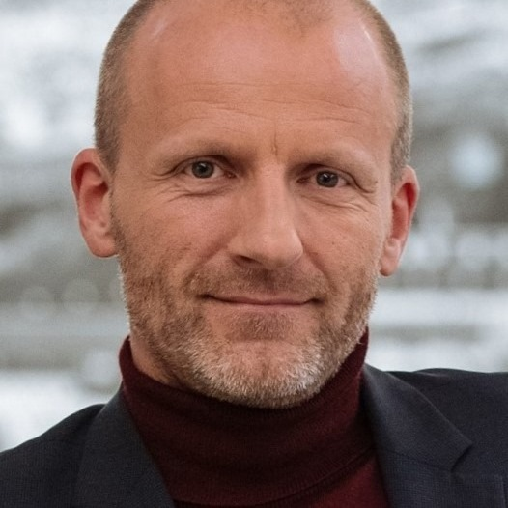
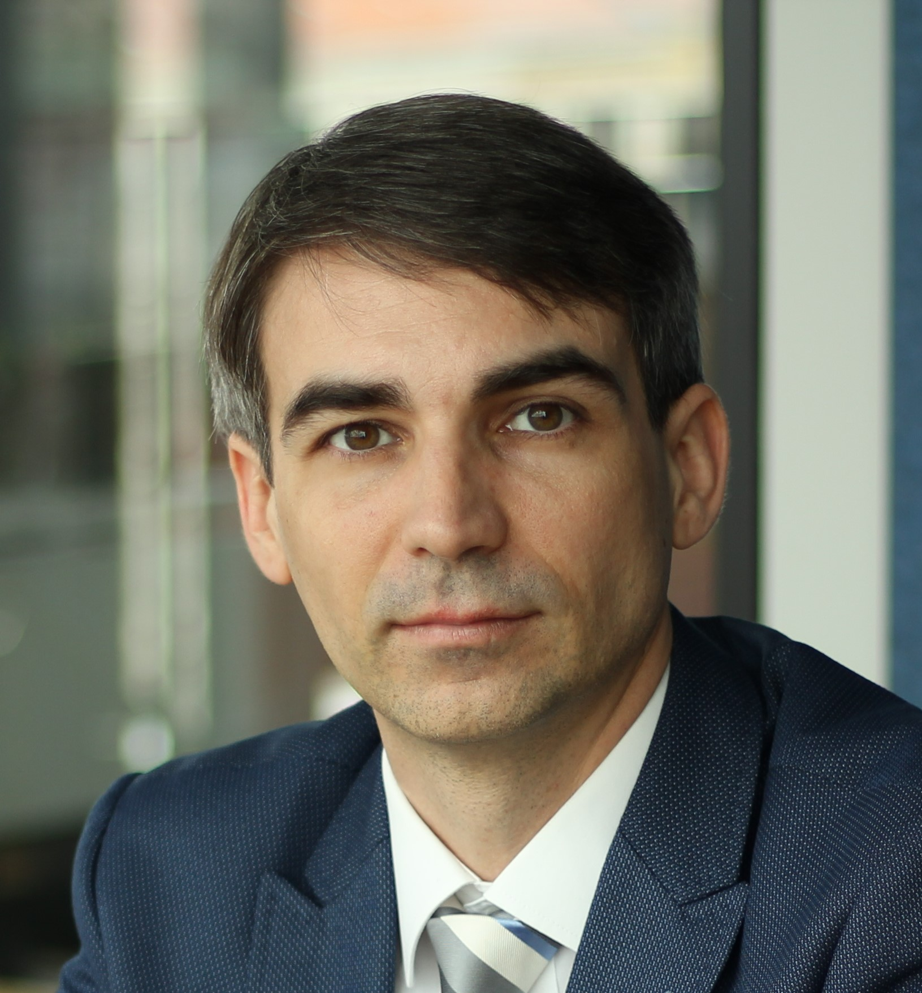
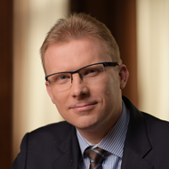
MAKROEKONOMICKÁ PROGNÓZA ČBA
Michal Skořepa
analytik
Česká spořitelna
Jakub Seidler
hlavní ekonom
Česká bankovní asociace
Jan Vejmělek
hlavní ekonom
Komerční banka
Notes:
představuje JaSe

Slide 3
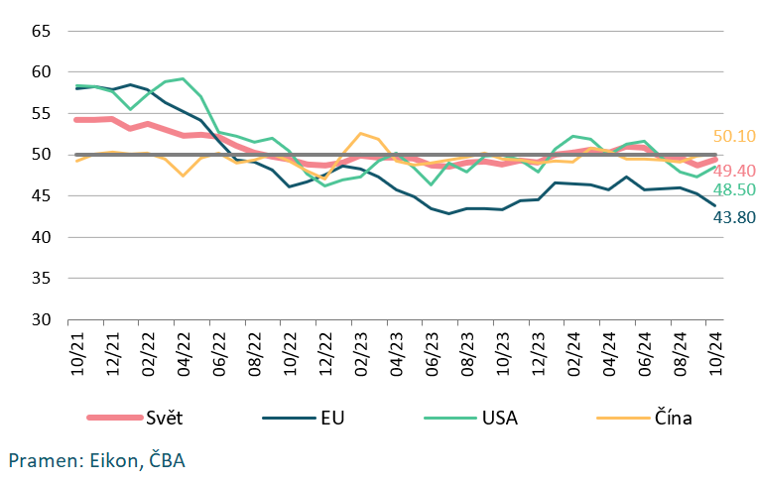
Průmyslové indikátory PMI
Průmyslová produkce (1-9/2019 vs 1-9/2024, %)
Pramen: Eurostat, ČBA
Vývoj globální ekonomiky přináší pro tuzemskou ekonomiku řadu výzev, potíže Německa a obecně slabá zahraniční poptávka stojí za pomalejším růstem české ekonomiky, Ekonomiky EU a jejich průmysl naráží na drahé ceny energií, setrvává tak v recesi a v eurozóně je letošní průmyslová výroba pod úrovní roku 2019.
Výsledky amerických voleb přináší další rizika spojená s eskalací protekcionistických opatření a možnou kaskádou celních opatření.
14.11.2024
Notes:
JaSe

Slide 4
Úvodní slovo
Notes:
JaSe

Slide 5
Prognózy růstu reálného HDP ČR
- letos tuzemskou ekonomiku čeká mírný růst o 1 %
Notes:
PeS

Slide 6
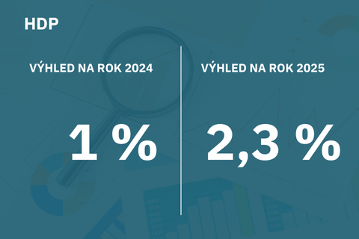
Tuzemská ekonomika letos vzroste jen mírně
Tuzemská ekonomika v letošním roce vzroste jen mírně o 1 %. Odhad byl přehodnocen nepatrně směrem nahoru z důvodu revizí.
Mezičtvrtletní růst v první polovině roku se po revizích ukázal jako nepatrně silnější, předpokládané zrychlení růstu v druhé polovině roku se naopak podle předběžných indikátorů nedostavuje.
Pro příští rok odhaduje prognostický panel růst o 2,3 % oproti 2,7 % očekávaných v srpnu.
14.11.2024
Zdroj: ČBA
Notes:
PeS

Slide 7
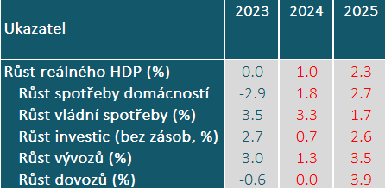
Po stagnaci v roce minulém bude tuzemská ekonomika letos růst jen pozvolna a v příštím roce o zhruba 2 %
(HDP % yoy)
Spotřeba domácností letos zrychlí, růst bude také spotřeba vlády, v příštím roce růst spotřeby dále stoupne, stejně tak i investiční aktivita
14.11.2024
Notes:
PeS

Slide 8
Trh práce
- trh práce zůstává v relativně dobré kondici, ačkoli známky ochlazování pozorovat již lze, po dvou letech budou letos reálné mzdy opět mírně růst
Notes:
PeS

Slide 9
Trh práce zůstává nadále v kontextu ekonomického vývoje napjatý, mírné známky ochlazení však viditelné jsou a nezaměstnanost letos mírně vzroste (%)
Růst reálných mezd letos překoná 4 %, Nominální mzdy letos vzrostou o téměř 7 %, v příštím roce o necelých 6 % (% yoy)
14.11.2024
Zdroj: MPSV, ČSÚ, ČBA
Notes:
PeS

Slide 10
Inflace
- inflace se bude letos i příští rok pohybovat mírně nad 2% cílem centrální banky, a to letos i v příštím roce
Notes:
JaSi

Slide 11
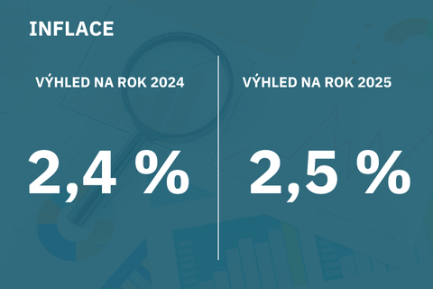
Inflace se bude letos i příští rok pohybovat jen mírně nad 2% cílem ČNB, rizika jsou koncentrovaná v dalším vývoji cen potravin a perzistenci u cen služeb (% yoy)
Na konci roku 2025 očekává prognóza inflaci na 2% cíli ČNB
14.11.2024
Zdroj: ČSÚ, ČBA
Notes:
JaSi

Slide 12
Měnová politika a měnový kurz
- ČNB bude pokračovat ve snižování sazeb, v letošním roce však patrně již sazby nezmění
Notes:
JaSi

Slide 13
Prognóza předpokládá, že centrální banka již letos sazby snižovat nebude, nicméně odhad je v tomto ohledu rozdělen 5:4 a jen nepatrně menší část odhadů čeká do konce roku ještě jedno snížení na 3,75 %
Do konce příštího roku kurz koruny vůči euru posílí o necelá 2 % k hranici 24,7 Kč za euro, Případným rizikem je v tomto ohledu možné citelnější dlouhodobé posílení dolaru vůči euru z titulu výsledku voleb v USA
14.11.2024
Zdroj: ČNB, ČBA
Notes:
JaSi

Slide 14
Fiskální politika
Deficit hospodaření státu pro letošní rok odhaduje prognóza ČBA ve výši 2,7 % HDP a ve srovnání s předchozím rokem se tak schodek sníží o téměř 1 p.b.
Notes:
JaSi

Slide 15
Vývoj vládního deficitu a zadlužení (% HDP)
Deficit hospodaření státu pro letošní rok odhaduje prognóza ČBA ve výši 2,7 % HDP a ve srovnání s předchozím rokem se tak deficit sníží o téměř 1 p.b.
Pokles deficitu v letošním roce je dán kombinací odeznění jednorázových výdajů spojených s kompenzacemi vysokých cen energií, mírného oživení tuzemské ekonomiky a dopadu konsolidačního balíčku
14.11.2024
Zdroj: ČSÚ, MF ČR, ČBA
Notes:
JaSi

Slide 16
Vývoj vkladů a úvěrové emise
- hypoteční trh by měl letos citelně vzrůst, výrazně rostou i nové spotřebitelské úvěry.
Notes:
JaSe

Slide 17
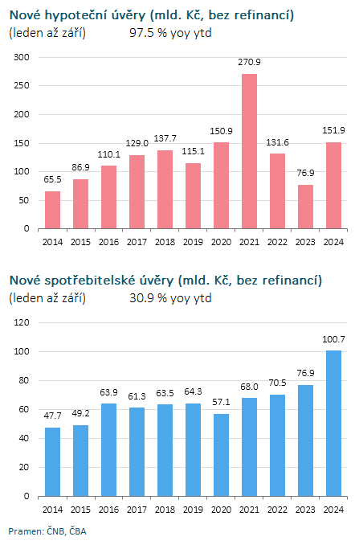
Za tři čtvrtě roku dosáhl meziroční růst hypotečních úvěrů téměř 100 %. Dle oficiální statistiky ČNB byly od ledna do září poskytnuty nové hypotéky (bez refinancování) v objemu 152 mld. Kč, což je obdobný objem jako ve stejném období roku 2020.
Objem nových spotřebitelských úvěrů od ledna do září vzrostl téměř o třetinu a přesáhl výši 100 mld. Kč. Příznivý vývoj je dán zlepšující se příjmovou situací domácností, vyšší spotřebitelskou důvěrou a také potřebou vyššího financování z titulu inflačního vývoje posledních let
14.11.2024
Notes:
JaSe

Slide 18
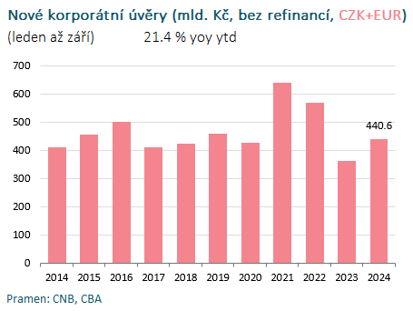
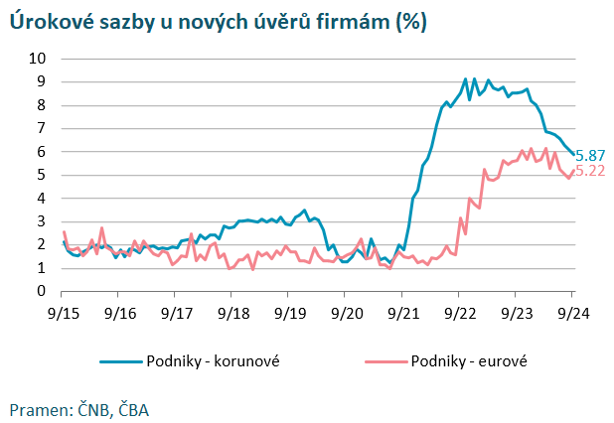
Nově poskytnuté úvěry podnikům po zářijové revizi dat ze strany ČNB rovněž vykazují za tři čtvrtě roku příznivější dynamiku. Od ledna do září vzrostl objem nově poskytnutých korunových úvěrů meziročně o 28 %, v případě eurových pak o 14,5 %. Celkový nárůst nových úvěru v obou měnách tak meziročně přesáhl 20 %.
Podíl eurových úvěrů za dané období činil 47 % oproti 51,5 % v roce 2023. Menší podíl eurových úvěrů souvisí se snižujícím se úrokovým rozdílem mezi úvěry v daných měnách, který v září byl pod 1 p.b. a byl tak nejnižší od závěru roku 2021.
14.11.2024
Notes:
JaSe

Slide 19
Závěrečné shrnutí
a diskuze
Notes:
JaSe

Slide 20
Prognóza ČBA v číslech
Ukazatel | 2023 | 2024 | 2025
Růst reálného HDP (%) | 0,0 | 1,0 | 2,3
Růst spotřeby domácností (%) | -2,9 | 1,8 | 2,7
Růst vládní spotřeby (%) | 3,5 | 3,3 | 1,7
Růst investic (bez zásob, %) | 2,7 | 0,7 | 2,6
Růst vývozů (%) | 3,0 | 1,3 | 3,5
Růst dovozů (%) | -0,6 | 0,0 | 3,9
Míra inflace: CPI (%) průměr | 10,7 | 2,4 | 2,5
Míra inflace: CPI (%) konec roku | 6,9 | 3,1 | 2,0
Podíl nezaměstnaných osob (MPSV): průměr (%) | 3,6 | 3,8 | 3,9
Průměrná nominální mzda (růst v %) | 8,0 | 6,6 | 5,8
Průměrná reálná mzda (%) | -2,4 | 4,1 | 3,2
Vládní deficit/přebytek (% HDP) | -3,5 | -2,7 | -2,3
Vládní dluh (% HDP) | 42,4 | 43,5 | 44,1
Základní sazba ČNB 2T REPO (%): konec období | 6,75 | 4,00 | 3,25
3M-PRIBOR (%): průměr | 7,12 | 4,99 | 3,60
Výnos 10letého vládního dluhopisu (%): průměr | 4,50 | 3,97 | 3,84
Základní sazba ECB (%): konec období | 4,50 | 3,15 | 2,40
Kurz CZK/EUR: průměr | 24,00 | 25,10 | 24,90
Kurz CZK/EUR: konec roku | 24,70 | 25,15 | 24,70
Růst reálného HDP v eurozóně (%) | 0,5 | 0,7 | 1,1
Ceny ropy (USD za barel): brent průměr | 82 | 82 | 75
Růst bankovních úvěrů klientských (%) | 5,9 | 6,2 | 5,7
Růst bankovních úvěrů domácnostem (%) | 4,8 | 5,0 | 5,6
Růst bankovních úvěrů (nefinančním) podnikům (%) | 4,7 | 7,4 | 5,5
Růst bankovních vkladů klientských celkem (%) | 7,9 | 7,3 | 5,8
14.11.2024

Slide 21
Děkujeme za pozornost

